Slide 1
PLAN OPERATIVO
TEMA 4
Notes:
<número>

Slide 2
ÍNDICE
EL PLAN DE PRODUCCIÓN.
EL APROVISIONAMIENTO.
EL ANÁLISIS DE COSTES.
Notes:
<número>

Slide 3
1. EL PLAN DE PRODUCCIÓN
El plan de producción en una empresa es el documento elaborado por ésta, donde se desarrolla qué bien se va a producir o qué servicio se va a prestar, y cómo.
Notes:
<número>

Slide 4
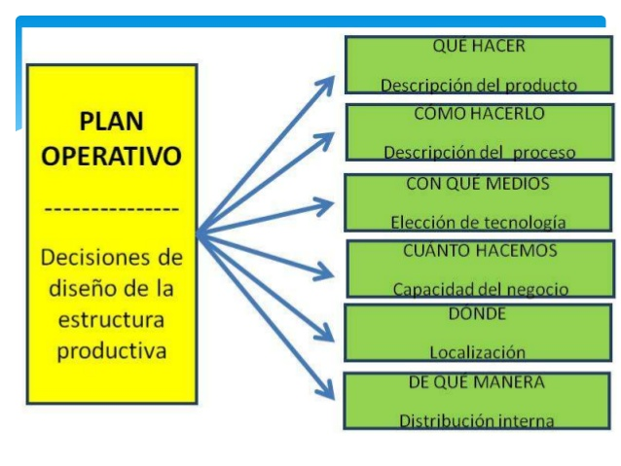
Notes:
<número>

Slide 5
FABRICACIÓN DE UN BIEN
¿Cuántas unidades necesito fabricar?
¿Qué materias primas o componentes necesito?
¿Qué maquinaria y herramientas me harán falta?
¿Qué tareas conlleva el proceso de producción? Descripción de cómo se van a realizar estas tareas.
¿Quién las va a realizar?
¿Cuándo se van a realizar?
Notes:
<número>

Slide 6
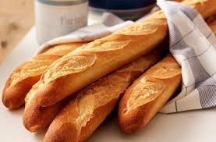
EJEMPLO: FABRICAR PAN

Slide 7
¿Cuántas unidades? | 100 barras al díaE
¿Qué materias primas? | Harina, agua, levadura, sal, azúcar...
¿Qué maquinaria? | Amasadoras y horno
¿Qué tareas? | Pesado y lavado de la masa, amasado, reposo, formado de barras, fermentación y cocción.
¿Quién? | El panadero propietario de la panadería.
¿Cuándo? | Por la noche.
Notes:
<número>

Slide 8
PRESTACIÓN DE UN SERVICIO
¿Cuántos clientes entran al día, semana o al mes?
¿Qué tareas hay que realizar, cómo se van a realizar?
¿Quiénes las realizan?
¿Qué medios materiales serán necesarios?
Notes:
<número>

Slide 9
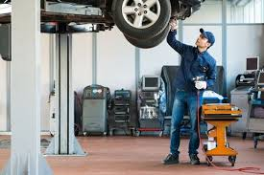
EJEMPLO:
TALLER DE REPARACIÓN DE AUTOMÓVILES
Notes:
<número>

Slide 10
¿Cuántos clientes entran al día, a la semana o al mes? | Entre 10 y 12 al día.
¿Qué tareas hay que realizar, cómo se van a realizar? ¿Quién las realiza? | Atención al cliente en la entrada (Comercial). Recogida del vehículo (Comercial o personal de taller) Reparación (Personal de taller) Aviso al cliente (Personal administrativo) Recogida y atención al cliente (Comercial o p. taller) Pago del servicio y facturación (Personal administrativo) Servicio postventa y atención al cliente (Comercial o personal administrativo.
¿Qué medios materiales son necesarios? | Mobiliario, sala de espera, revistas. Hojas de recogida de vehículo. Herramientas y maquinaria. Teléfono. Mobiliario, sala de espera, revistas. Caja, TPV para pago con tarjeta, facturas. Teléfono, hoja de registro servicio postventa.
Notes:
<número>

Slide 11
2. EL APROVISIONAMIENTO
En el aprovisionamiento de materias primas o productos hay que distinguir 3 funciones:
a) Compras
b) Almacenamiento
c) Gestión de inventarios
Notes:
<número>

Slide 12
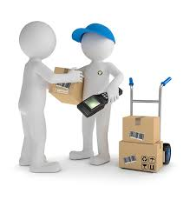
a) COMPRAS
La persona encargada de realizar las compras es aquella que se ocupa, principalmente, de la relación con los proveedores:
Negociar precios.
Calidad del producto.
Obtener descuentos (rappel, pronto pago).
Condiciones de pago.
Plazo de entrega.
El servicio postventa.

Slide 13

b) ALMACENAMIENTO
Uno de los sistemas más utilizados es el sistema ABC, que consiste en agrupar en 3 categorías las existencias en al almacén:
A. Artículo de más valor (poca cantidad pero de gran valor, evitar que se almacenen durante mucho tiempo).
B. De menor valor (controlar pero moderadamente).
C. De apenas valor (requieren un control mínimo).

Slide 14

c) GESTIÓN DE INVENTARIOS
Dos aspectos fundamentales:
¿Qué cantidad de existencias hay que mantener en el almacén? Stock mínimo.
¿Cuándo es el momento de hacer el pedido y qué cantidad? Punto de pedido

Slide 15
Punto de pedido sin stock de seguridad
Imaginemos que el proveedor tarda en servir 6 días y que la empresa consume diariamente 350 unidades. Habrá que hacer un pedido cuando aún queden en el almacén 6 x 350 = 2.100 unidades.
Punto de pedido = Plazo de entrega (días) x consumo diario de unidades

Slide 16
Stock de seguridad
Es un término utilizado en logística para describir el nivel extra de stock que se mantiene en almacén para hacer frente a eventuales roturas de stock. El stock de seguridad se fija para reducir las incertidumbres que se producen en cuanto al plazo de entrega de los proveedores.

Slide 17
Punto de pedido con stock de seguridad
Si además de cubrir la demanda interna del proceso, queremos mantener en el almacén una cantidad fija extra deberemos de establecer el Punto de Pedido teniendo en cuenta:
      Demanda durante el plazo de entrega, y
      el stock de seguridad
Punto de pedido = Demanda durante el plazo de entrega + Stock de seguridad

Slide 18
Una empresa fabrica 10 muebles al día para lo que necesita 20 tablas de madera de roble al día. La empresa fija un stock mínimo de seguridad de 40 tablas para imprevistos o retrasos del proveedor. El tiempo que tarda el proveedor en abastecer de tablas de roble es de 2 días.
Momento de pedido = (20 tablas x 2 días) + 40 tablas = 80 tablas
→ La empresa deberá realizar el pedido al proveedor cuando vea que su stock de tablas de roble está en 80 unidades ←

Slide 19
3. EL ANÁLISIS DE COSTES
Es importante distinguir entre:
a) Costes fijos.
b) Costes variables.
Cada empresa tendrá que analizar para su caso particular qué se considera un coste fijo y qué se puede considerar coste variable.
Notes:
<número>

Slide 20
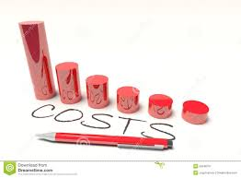
COSTES FIJOS
Son aquellos que no dependen del nivel de actividad de la empresa, sino que son una cantidad fija independiente de la producción.
El ejemplo típico es el de alquiler del local que hay que pagar con independencia de los productos que se vendan.

Slide 21
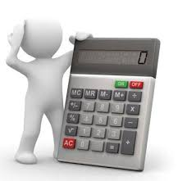
COSTES VARIABLES
Son aquellos que van en paralelo con el volumen de la actividad, cuanto más se fabrica o se vende más costes variables existen.
El ejemplo es la compra de mercaderías para venderlas a los clientes, o la compra de materias primas para fabricar productos.

Slide 22
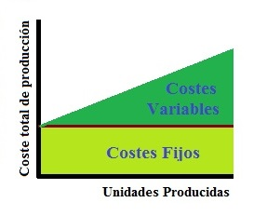

Slide 23
Ejemplos: COSTES FIJOS
Alquiler del local, seguros del local, gastos de limpieza.
Gastos de energías (luz, agua, teléfono, internet, siempre que haya tarifa plana).
Nóminas que no dependan de la producción. Cuotas de autónomos.
Gastos financieros de intereses de préstamos bancarios y comisiones bancarias.
Gastos de contratación de Gestoría.
Servicios de profesionales independientes.
Material de oficina.
Gastos de publicidad y promoción del producto.

Slide 24
Ejemplos: COSTES VARIABLES
Compra de mercaderías que se van a vender o de las materias primas necesarias para la producción.
Gasto en herramientas y utensilios necesarios para la producción.
Gastos en reparaciones de maquinaria, instalaciones, herramientas, etc.
El transporte de los productos al punto de venta.
Las comisiones bancarias por el cobro a través de una TPV (Tarjeta de Pago Virtual).
En general, todos aquellos gastos necesarios para elaborar un producto o pa prestación de un servicio.

Slide 25
EL UMBRAL DE RENTABILIDAD
(punto muerto)
Hace referencia a la cantidad de unidades que hay que vender para comenzar a obtener beneficios (ventas que hay que realizar para cubrir los gastos y no tener ni beneficios ni pérdidas.

Slide 26
EL UMBRAL DE RENTABILIDAD
(punto muerto)
Es aquel nivel de ventas (q*), donde los ingresos totales son iguales a los costes totales.
                IT = CT

Slide 27
CÁLCULO DE PUNTO MUERTO
INGRESOS TOTALES
IT = P X Q
Donde:
P = precio de venta unidad
Q = cantidad vendida
COSTES TOTALES
CT = CF + CV
Donde:
CF = Costes Fijos
CV = Costes Variables
CV = Cvu x Q
Cvu = Coste Variable por unidad

Slide 28
IT = CT
Precio unitario (P) x Cantidad Producto (Q) = CF + (CVu. x Q)
Aislamos los costes fijos: P x Q – (Cvu x Q) = CF
Tomamos como factor común Q : Q (p-Cvu) = CF
Al despejar Q:
Coste Fijo Total
Punto Muerto (Q) = ___________________________________
Precio (unit) – Coste Variable (unit)

Slide 29
